Slide 1

Международный день соседей

Slide 2
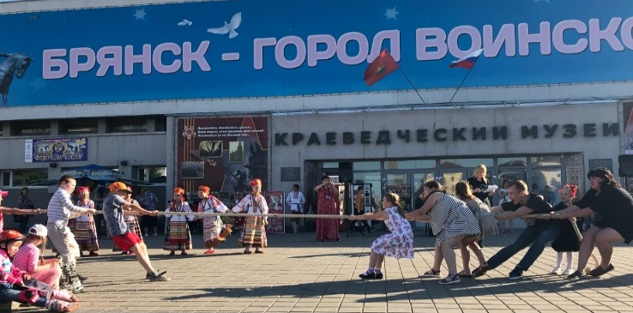
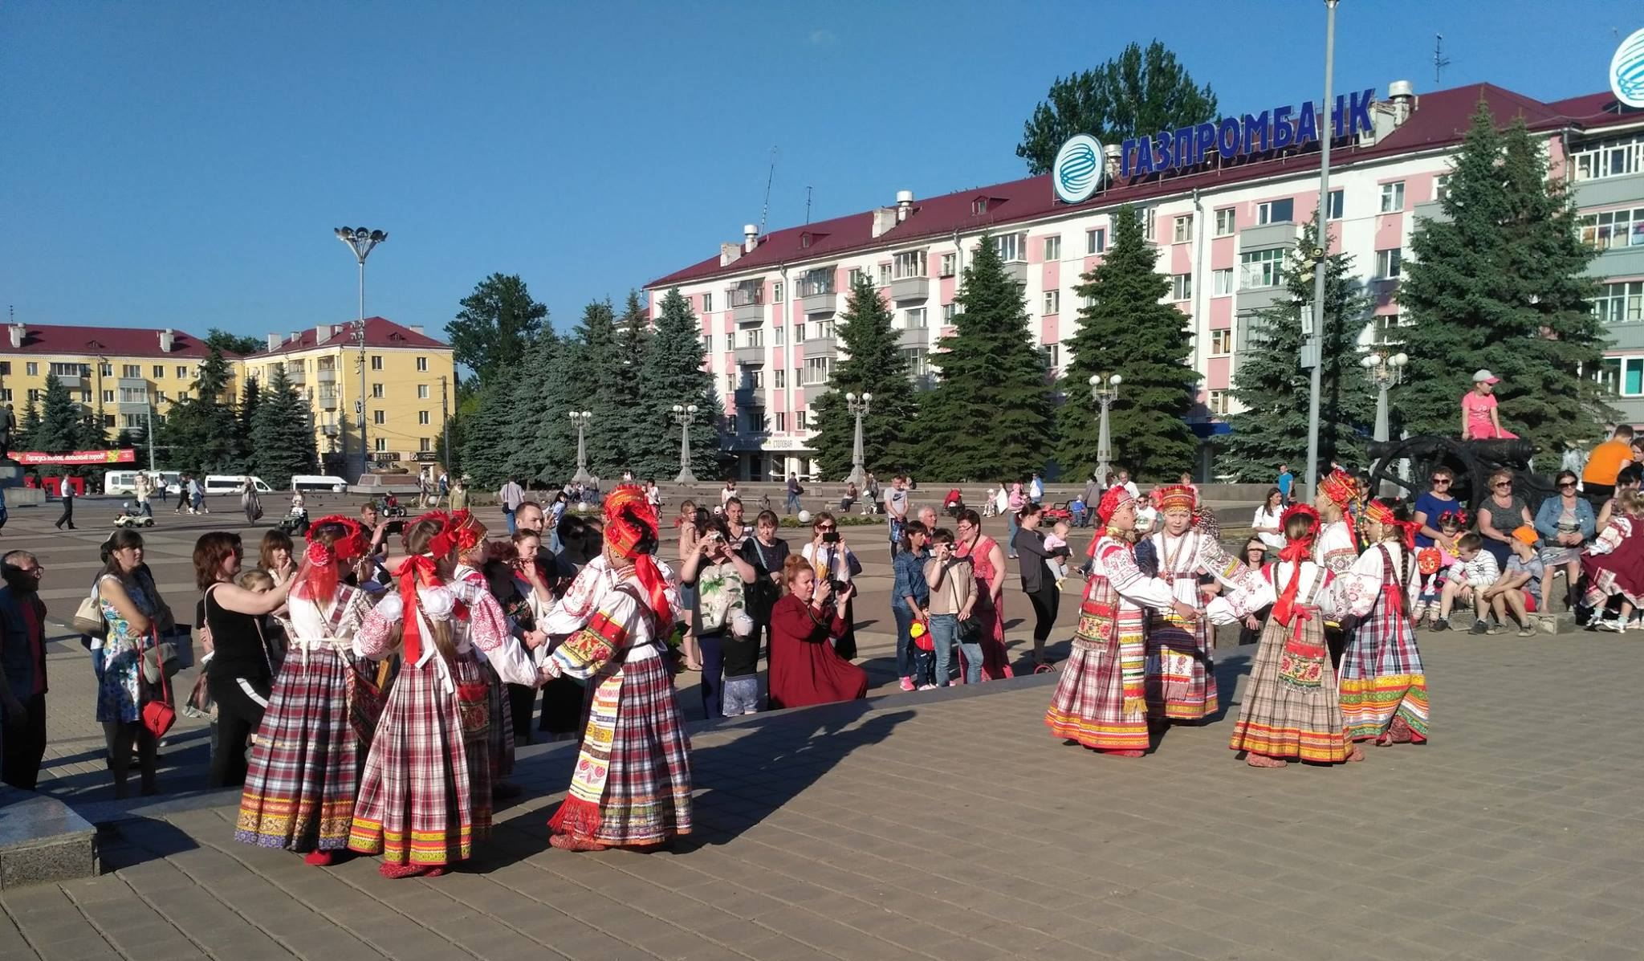
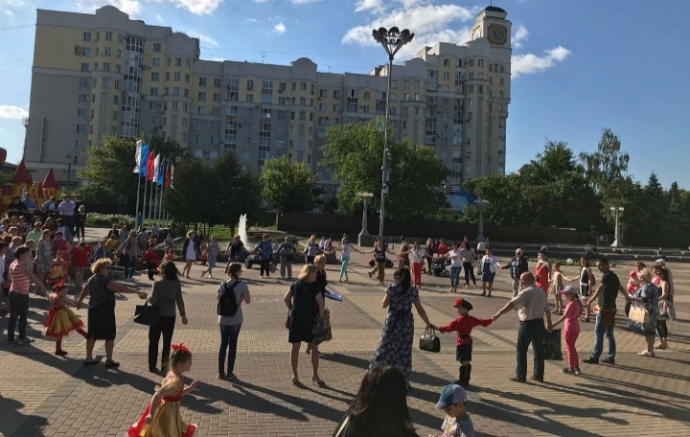
В Брянской области ежегодно отмечается Международный День соседей. Праздник масштабно отмечаеся на главной площади города Брянска - Площади Партизан, в парке-музее им. А.К. Толстого, в Городском ДК, на территориях ТОСов.

Slide 3
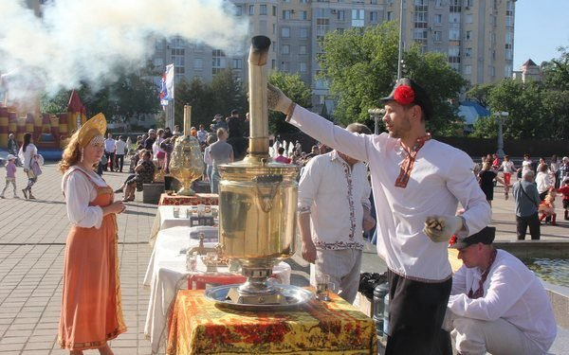
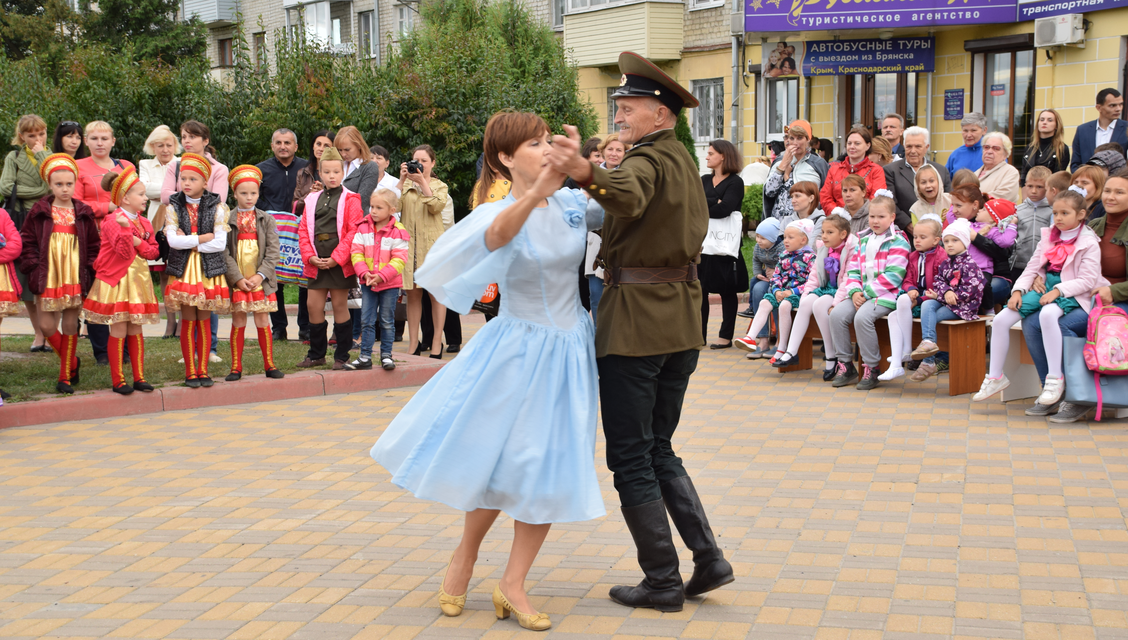
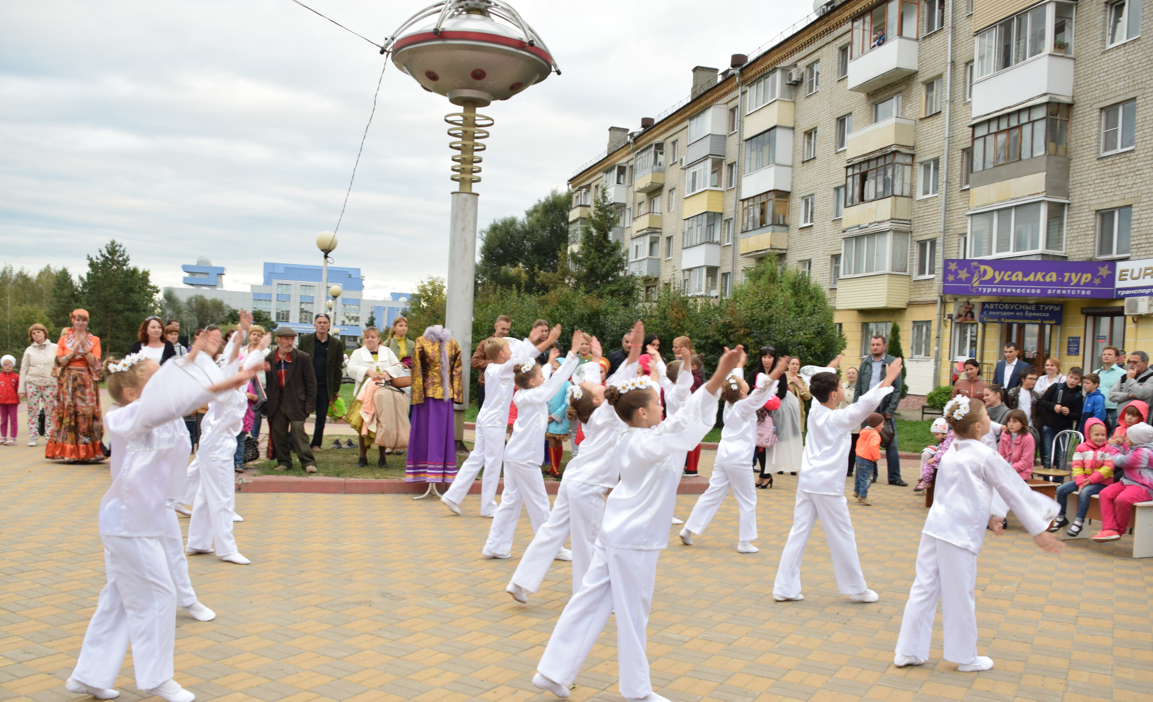
Инициаторы проведения праздника – Совет МО Брянской области и ассоциация ТОС Брянской области. В день празднования Международного Дня соседей проходят массовые гуляния с выступлением творческих коллективов, проведением игровых и конкурсных программ, награждением активистов ТОС, чаепитием.

Slide 4
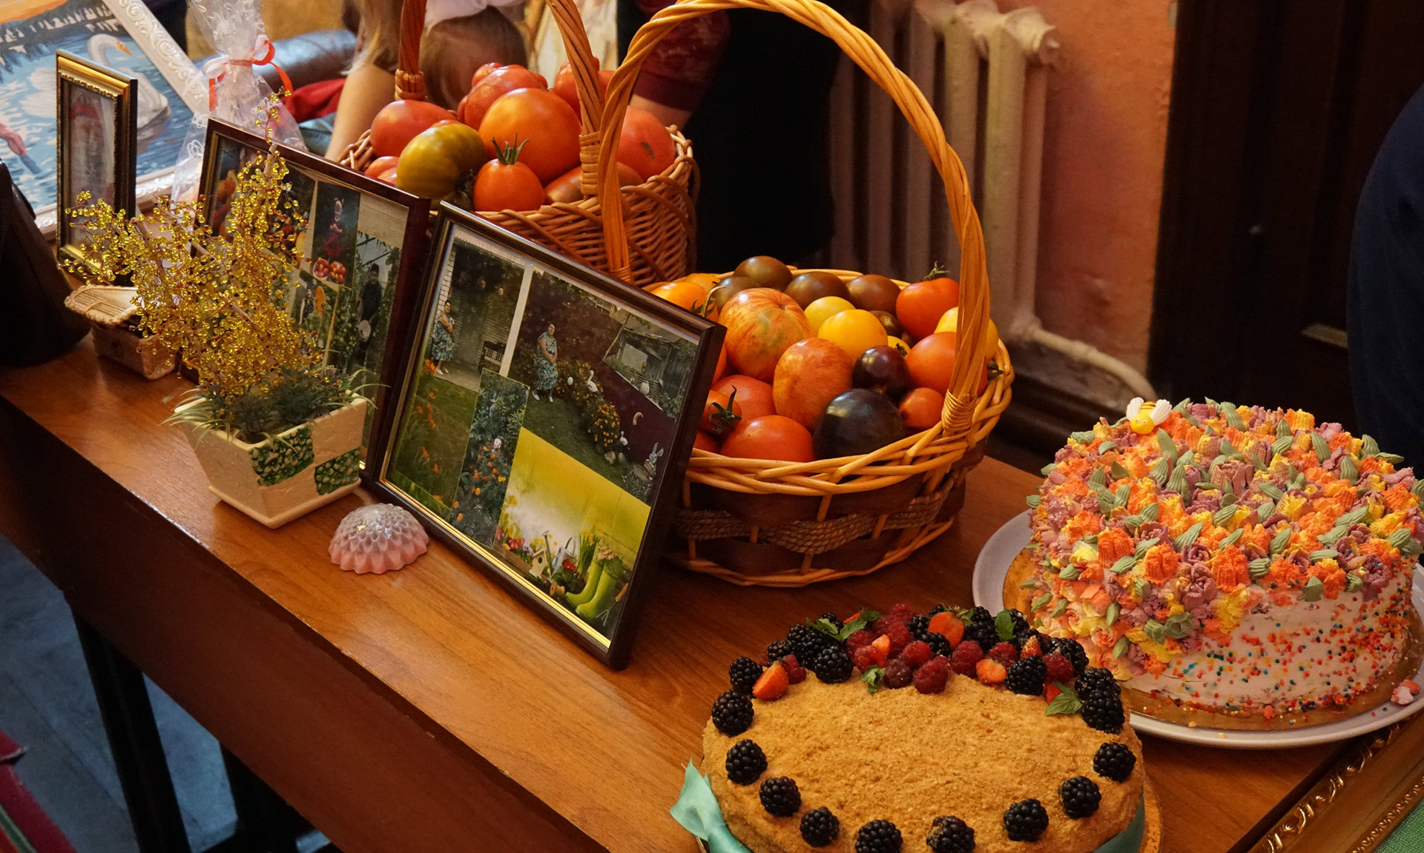
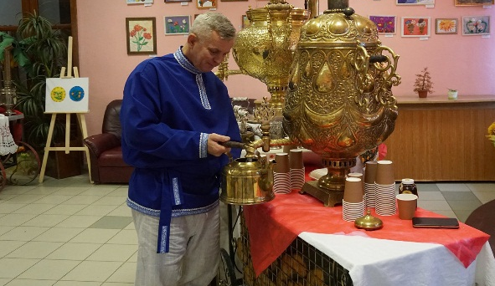
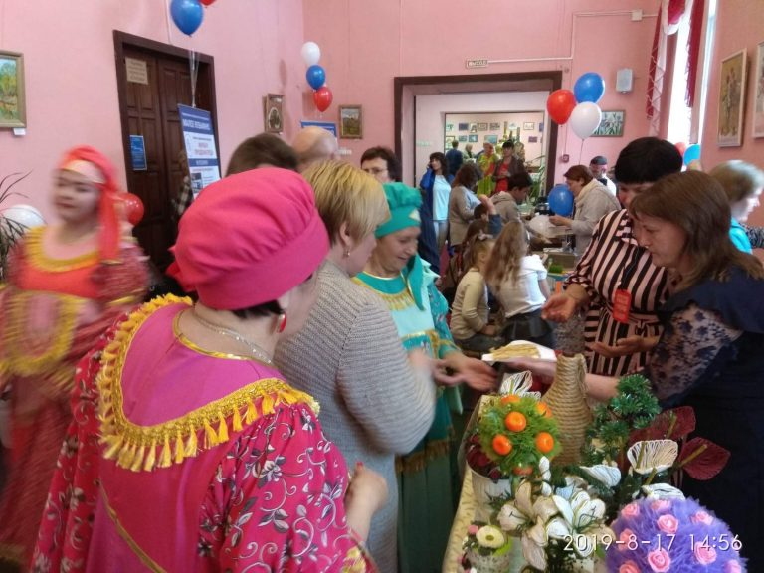
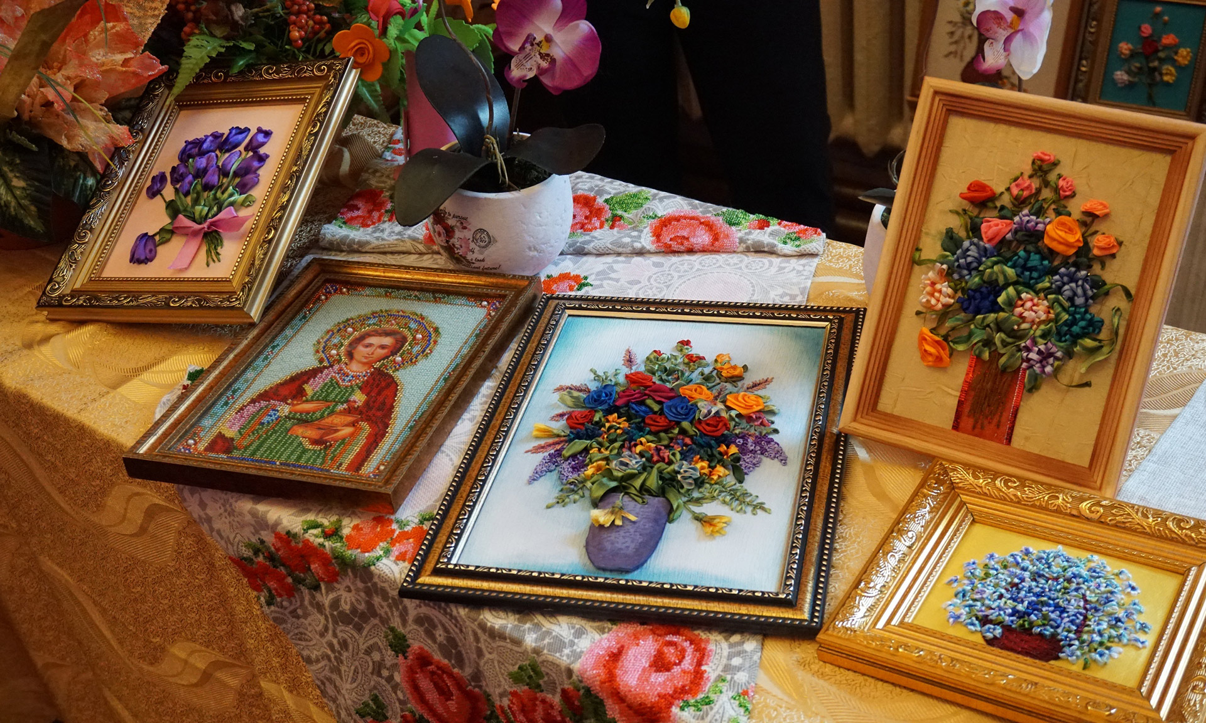

Slide 5
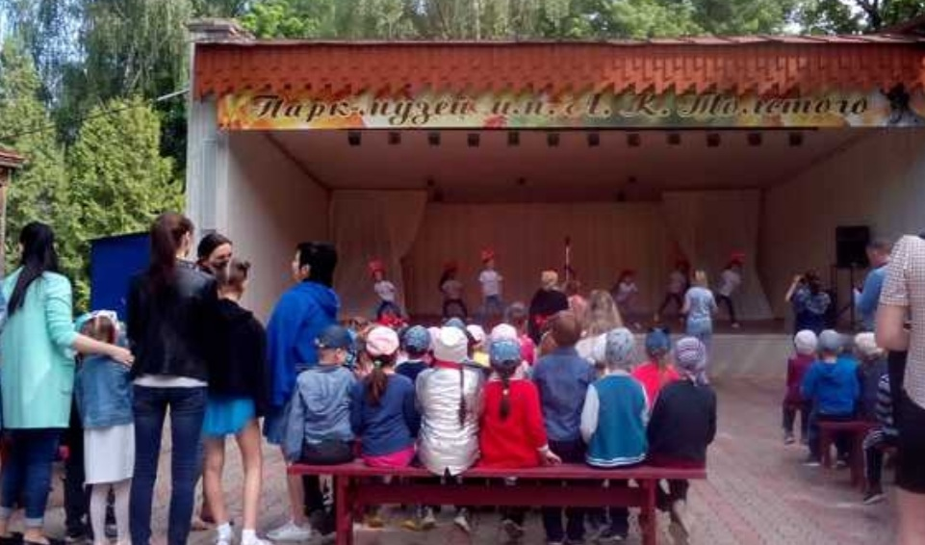
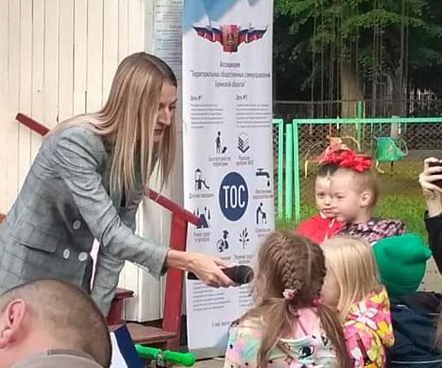
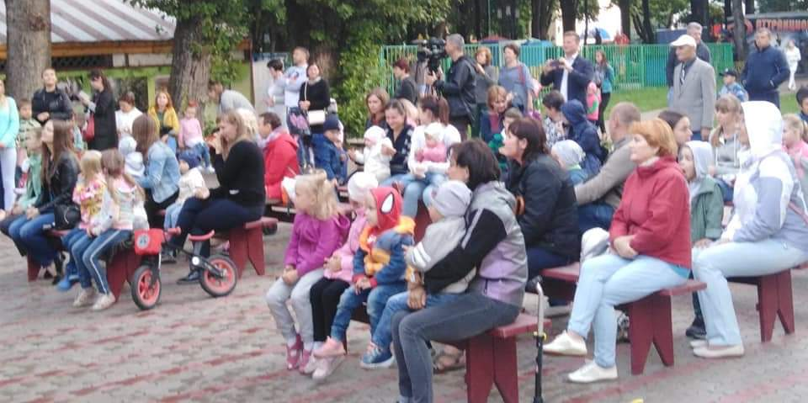
День соседей был проведён для детей в парке-музее им. А.К. Толстого. Главными гостями праздника стали воспитанники детских садов, которые расположены в центре города Брянска. Ребятам рассказали об истории праздника, о том, что его придумали для объединения людей, чтобы все дружили друг с другом, были доброжелательны и внимательны по отношению к тем, кто рядом. Дети с радостью рассказывали ведущим о своих соседях, пели, танцевали, участвовали в весёлых конкурсах.

Slide 6
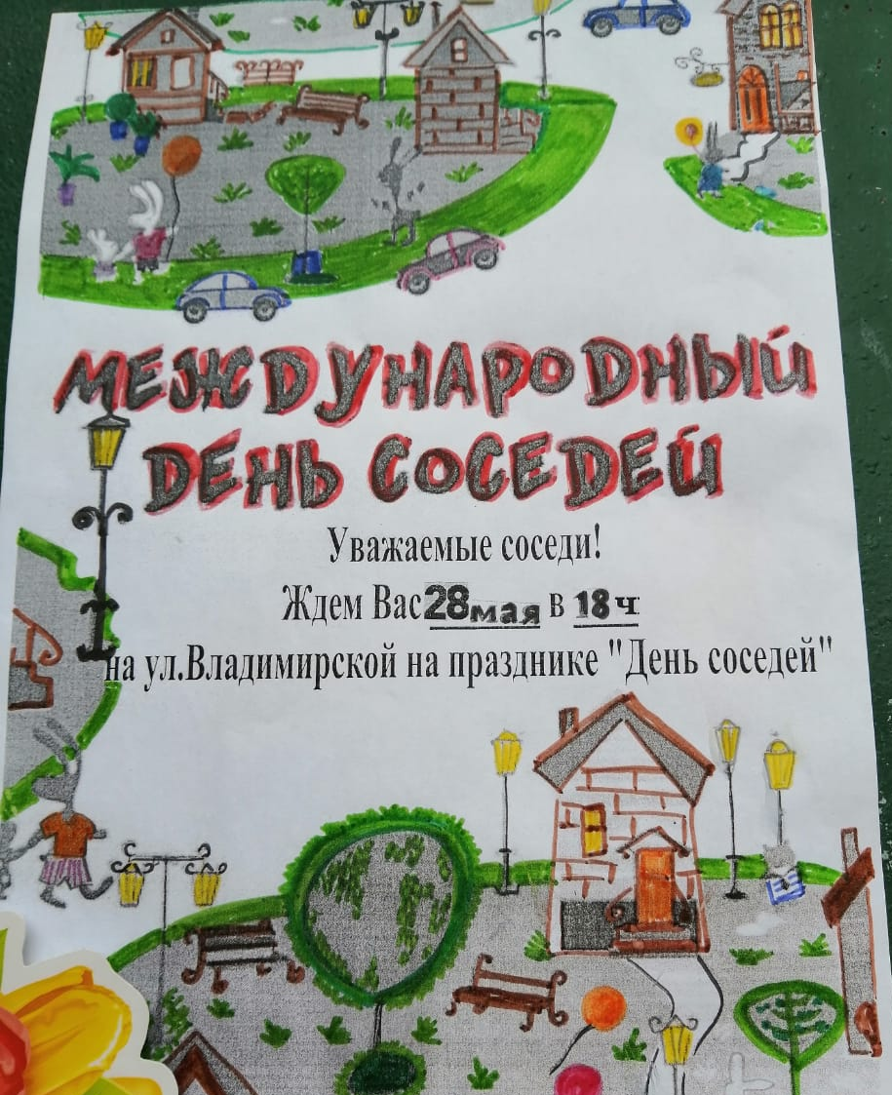
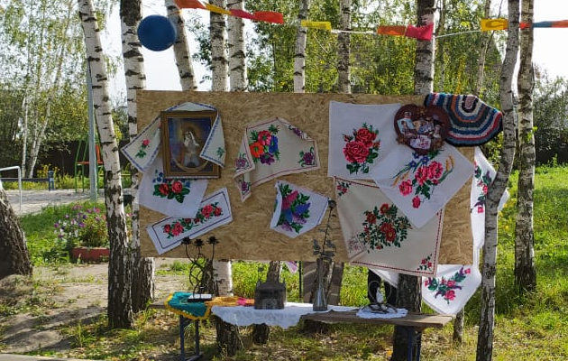
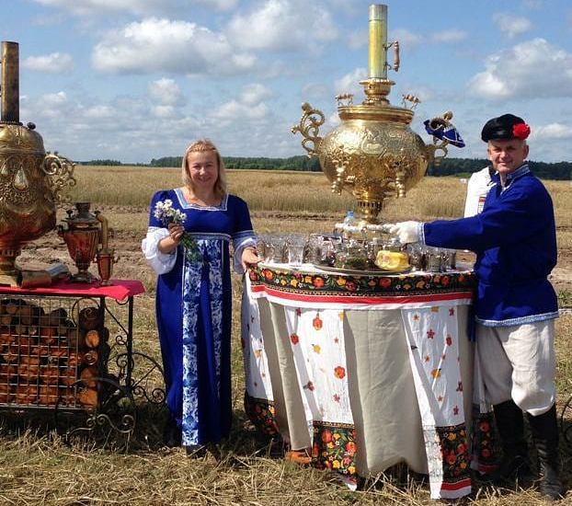
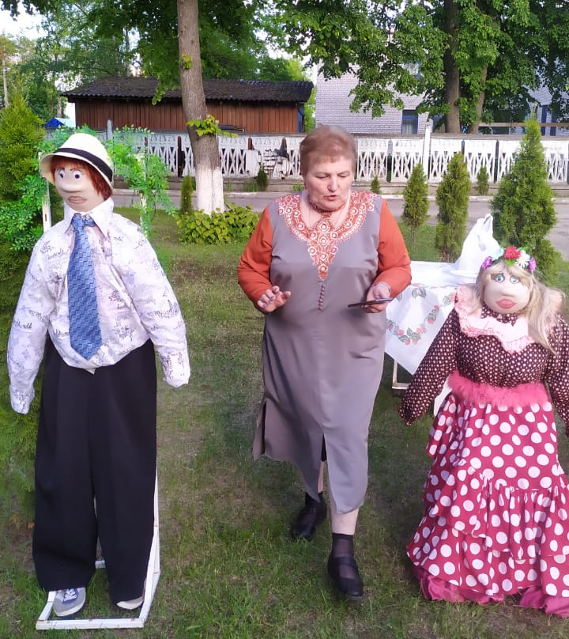
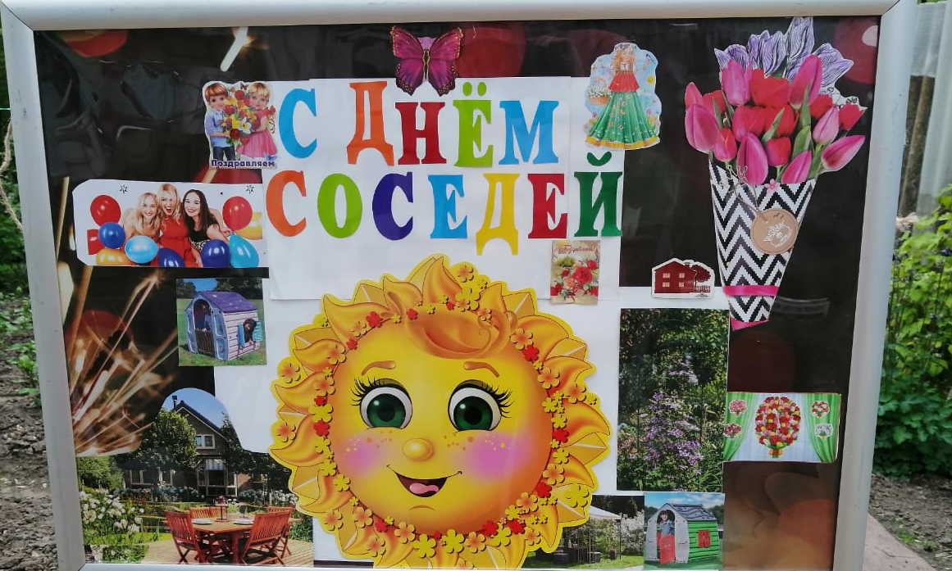
В ТОСах празднованию Дня соседей предшествует серьёзная подготовка.
Жители украшают свои территории, развешивают пригласительные афиши, организуют выставки творческих работ, детских рисунков ,готовят концертную программу, накрывают праздничные столы

Slide 7
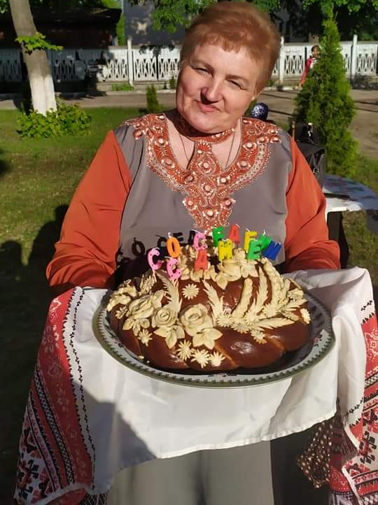
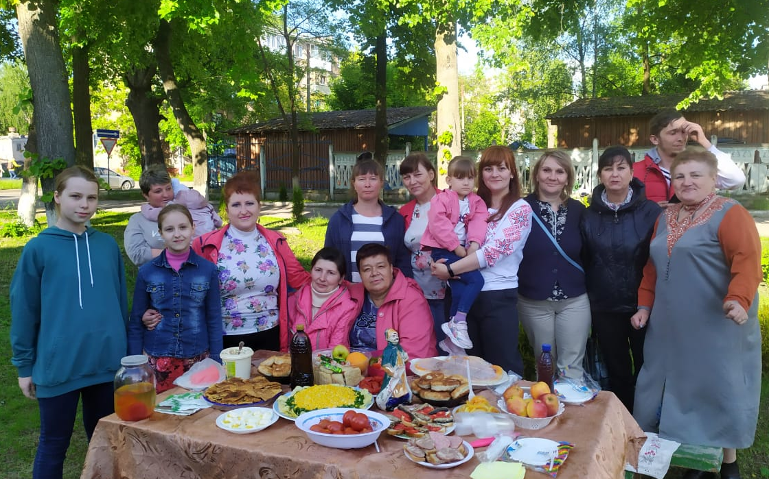
В ТОС «Левобережный» в День соседей устраивают соседские посиделки, угощают соседей домашней выпечкой, пирогами. Жители с удовольствием проводят время за беседами, поздравляют друг друга с праздником, участвуют в концертной программе.

Slide 8
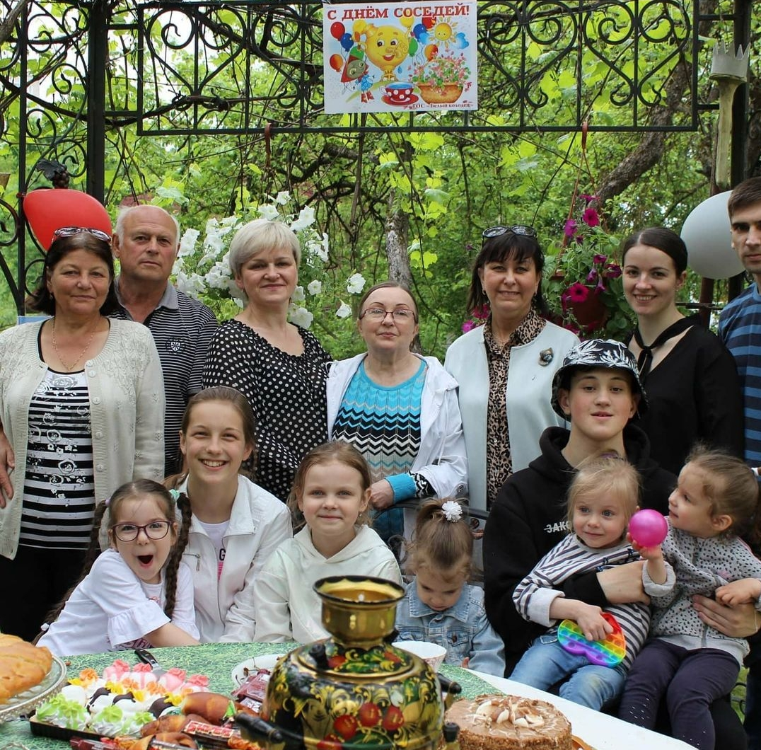
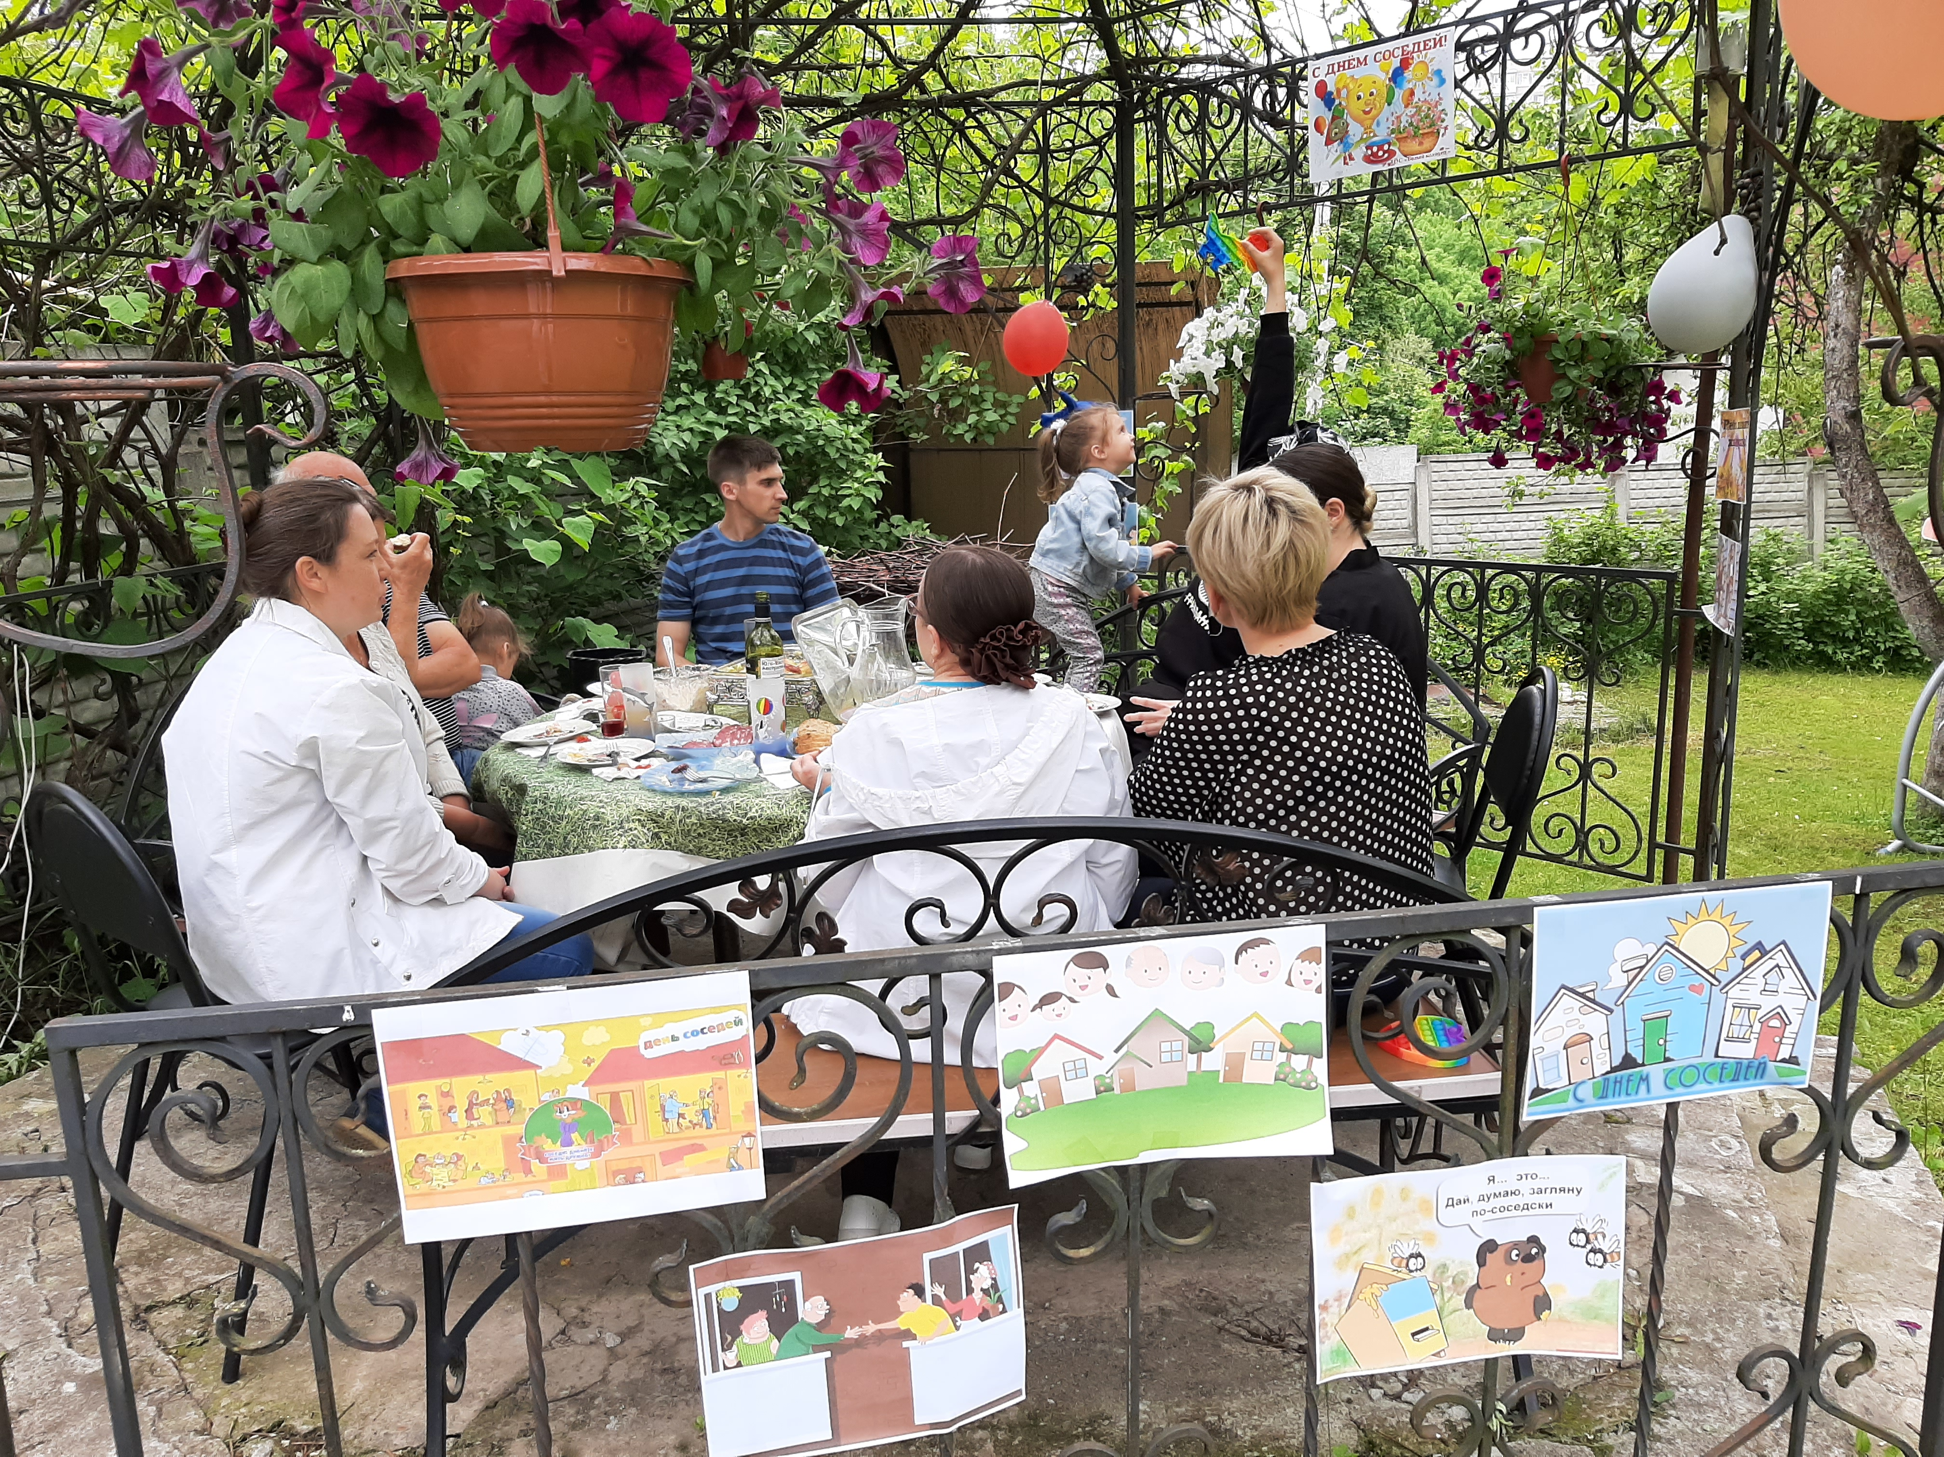
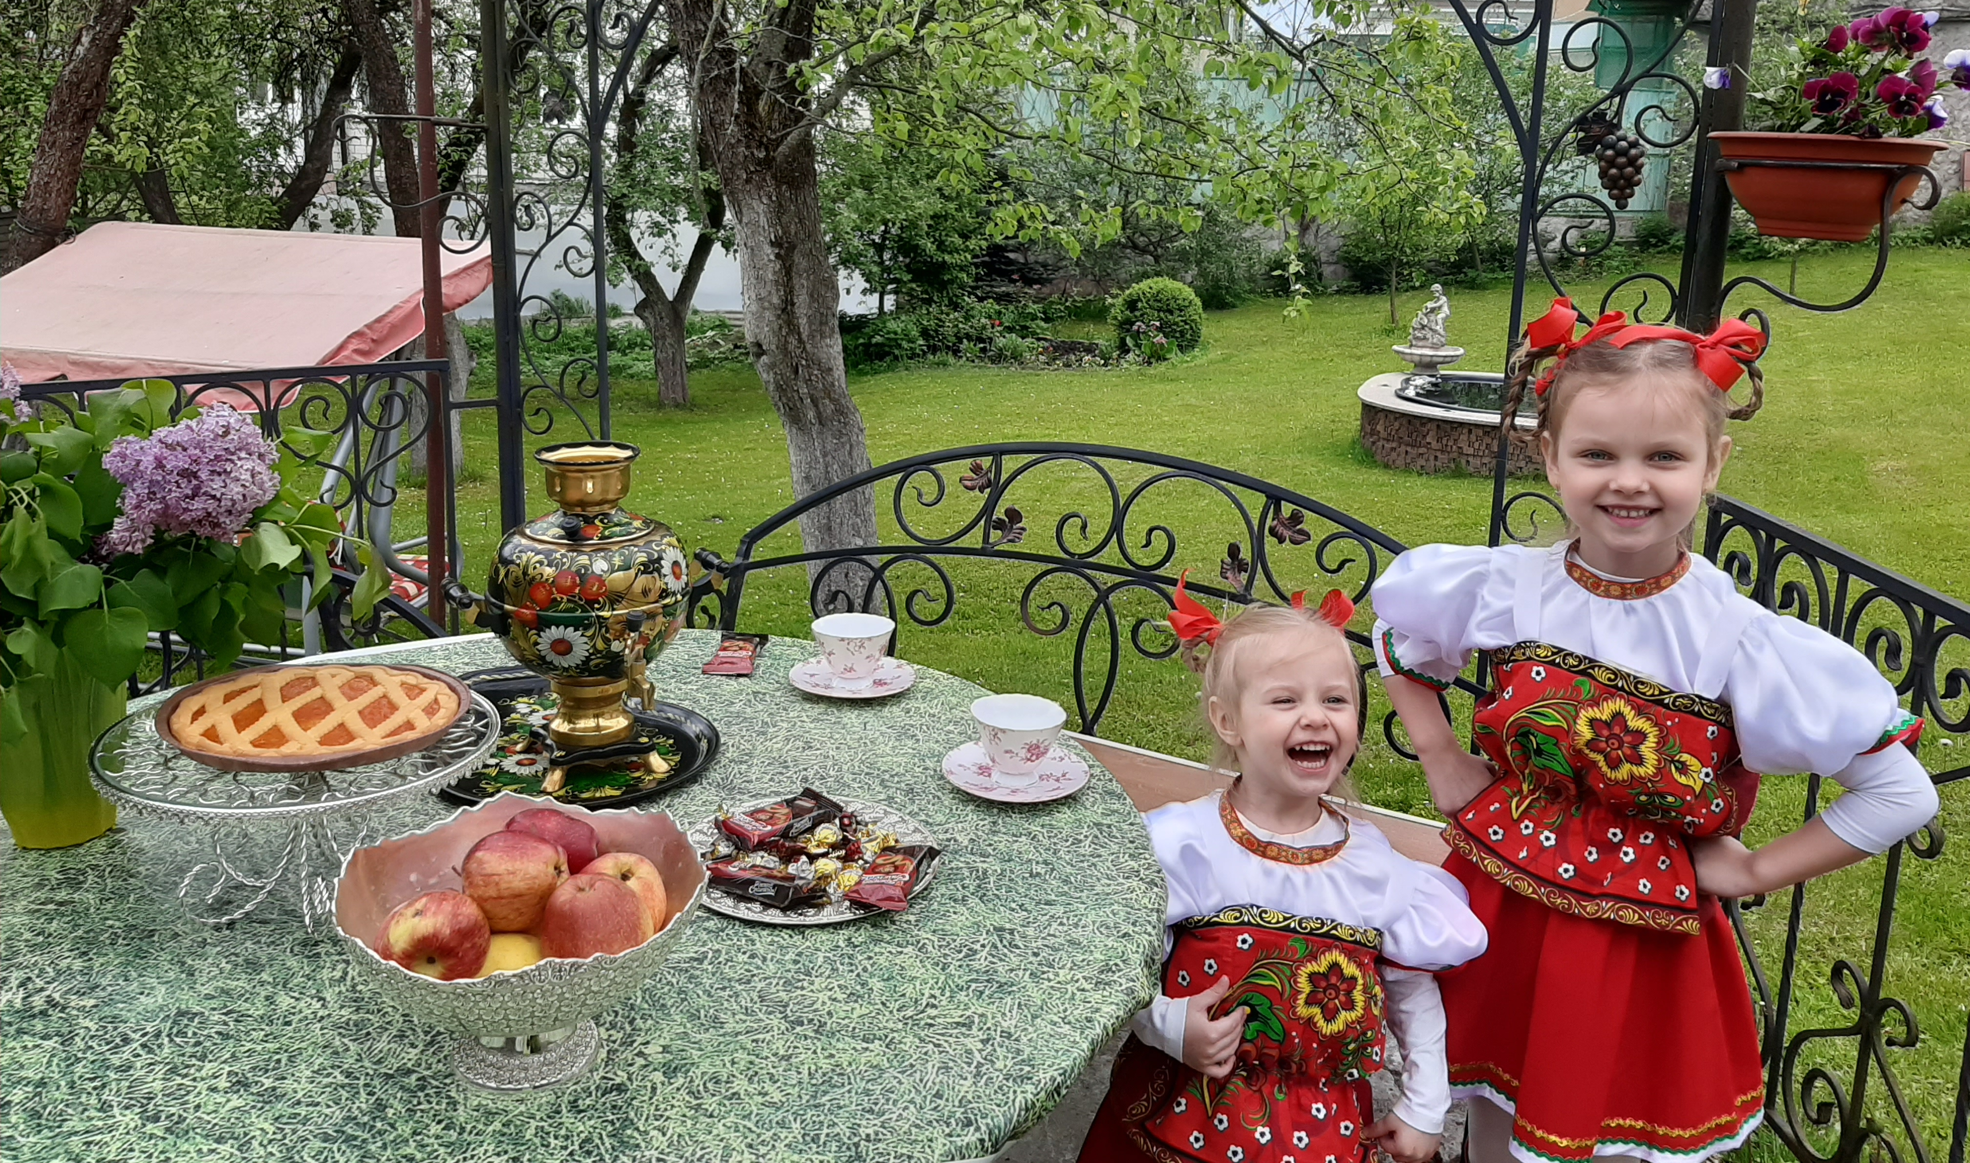
В ТОС «Белый колодец» жители организуют праздник для детей, проводят конкурсы детских рисунков, творческих номеров, устраивают чаепитие с самоваром.

Slide 9
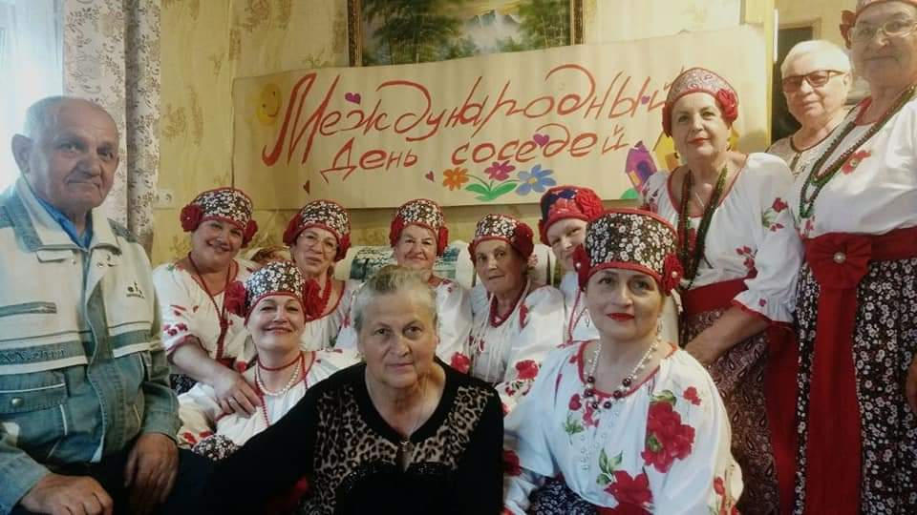
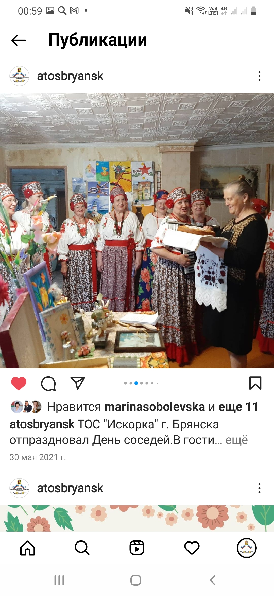
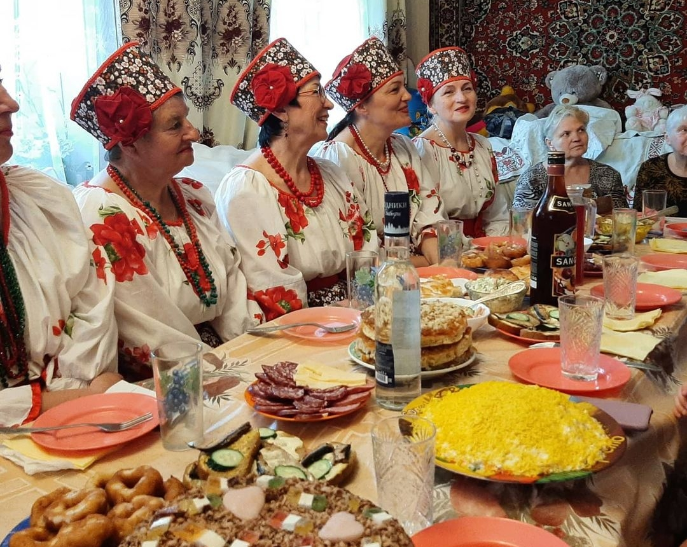
ТОС «Искорка» отмечает праздник вместе со своими соседями – ТОС «Бордовичи». Жители ТОСов ходят друг к другу в гости, поздравляют, дарят подарки, организуют совместные застолья, поют песни, весело празднуют День соседей.

Slide 10
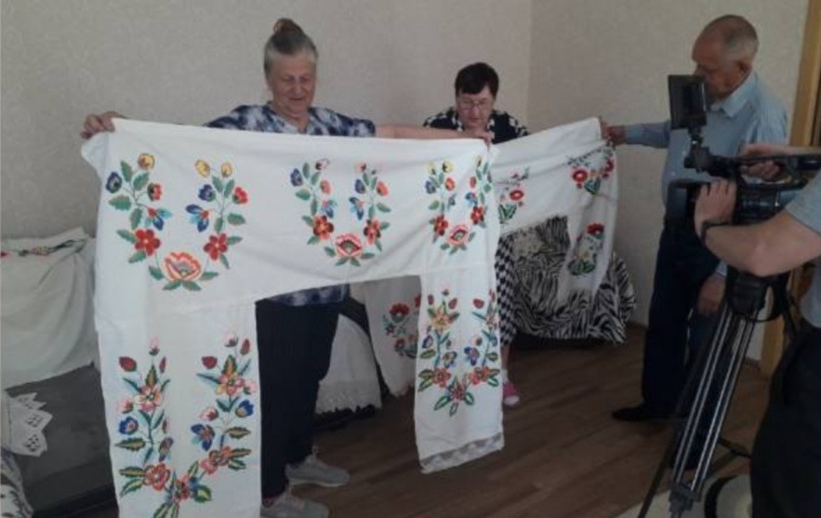
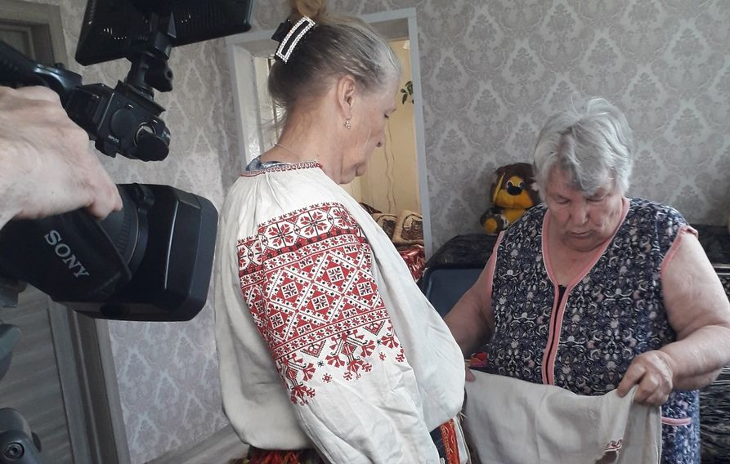
В прошлом году сюжет о праздновании Дня соседей в ТОС «Искорка» был показан на федеральном Первом канале. Репортаж посвящён мастерицам вышивки. Выставка работ была представлена на празднике. Об уникальных изделиях рассказали всем жителям страны.
Жительницы ТОС «Искорка» показали журналистам уникальные работы местных народных умелиц - старинные вышивки, рушники, понёвы. Некоторым продемонстрированным вещам около ста лет. Также общественницы рассказали о совместной работе с соседями и о праздновании Дня соседей.

Slide 11
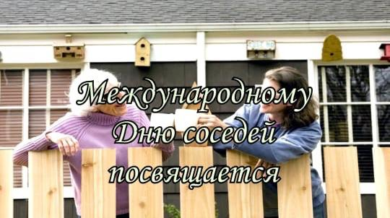

В период пандемии праздник прошёл в режиме онлайн. Светом МО Брянской области совместно с АТОС Брянской области был объявлен конкурс на лучший видеоролик на тему добрососедства. В видеороликах тосовцы представили визитные карточки своих ТОСов, поздравили соседей творческими номерами, продемонстрировали изделия местных мастериц и умельцев.

Slide 12
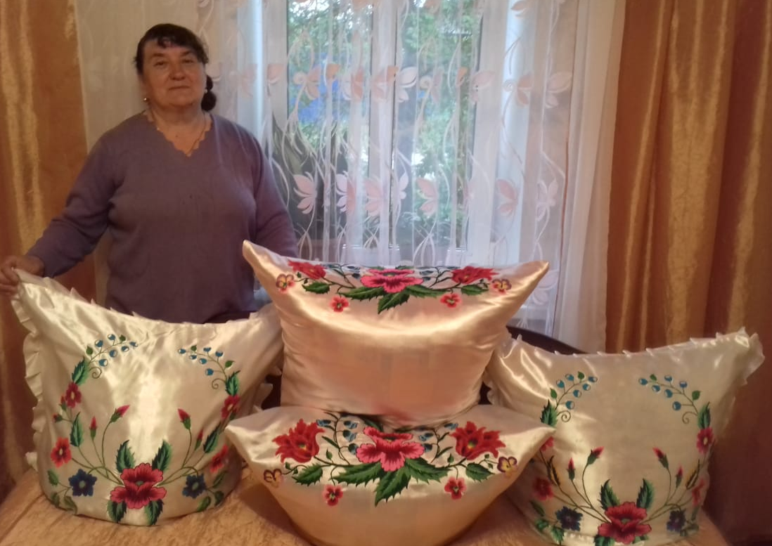
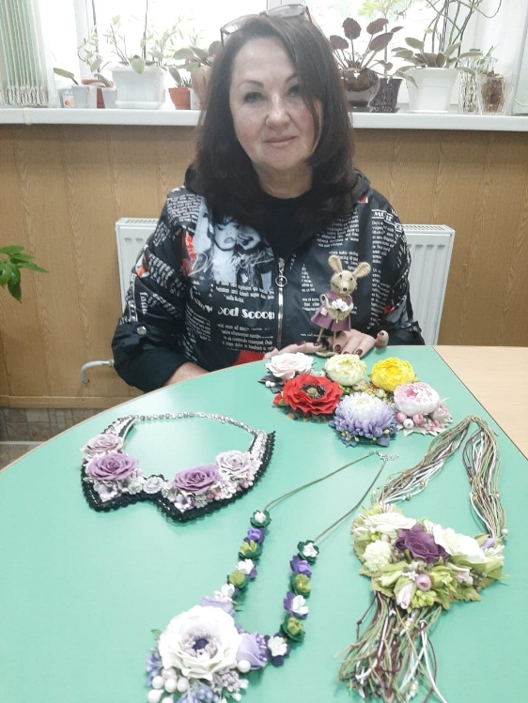
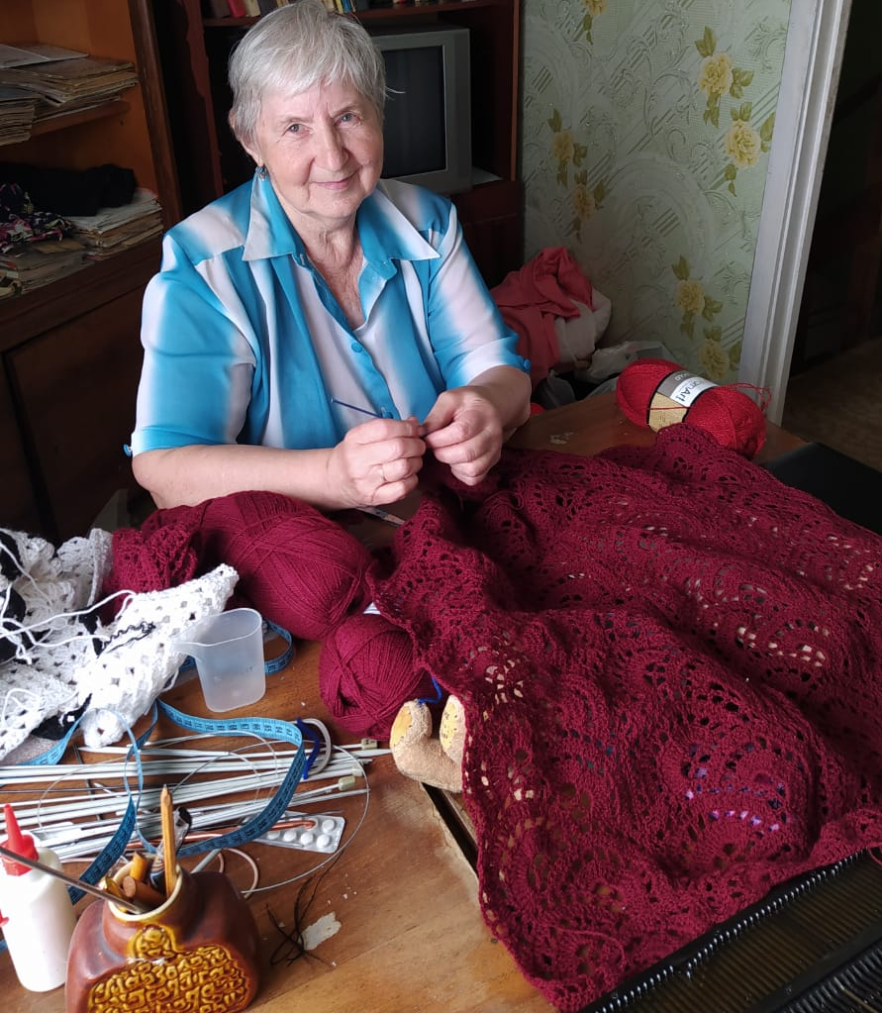
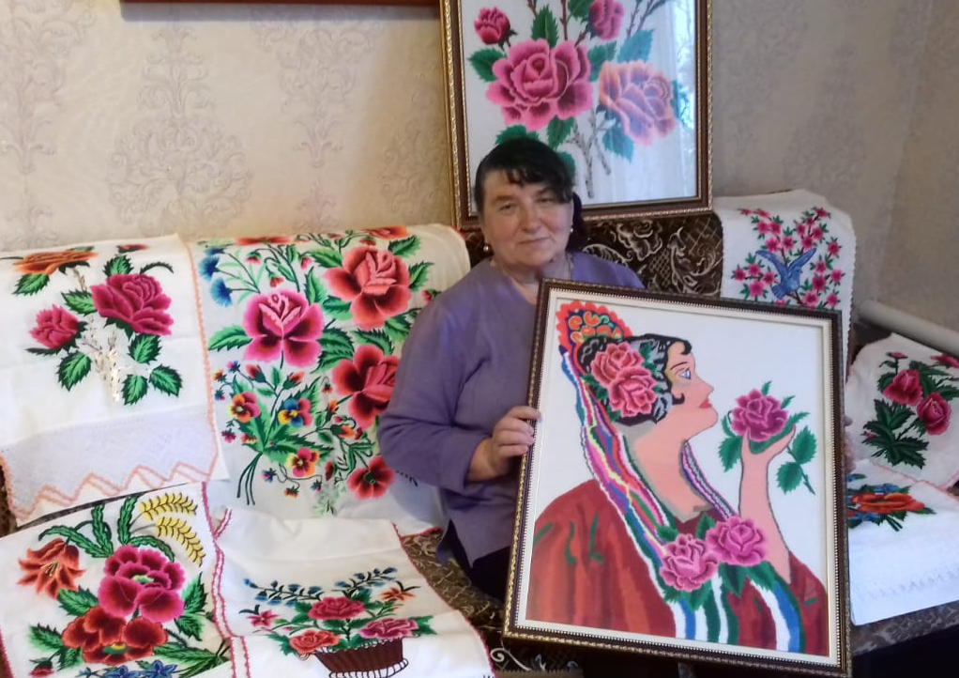
В рамках празднования Дня соседей был проведён онлайн-конкурс «Территория талантов». У жителей ТОСов появилась возможность познакомиться с творчеством своих талантливых соседей.
Представленные работы восхитили мастерством своих авторов. Это картины из бисера и вышивки, самодельные украшения, изделия вязальщиц.

Slide 13
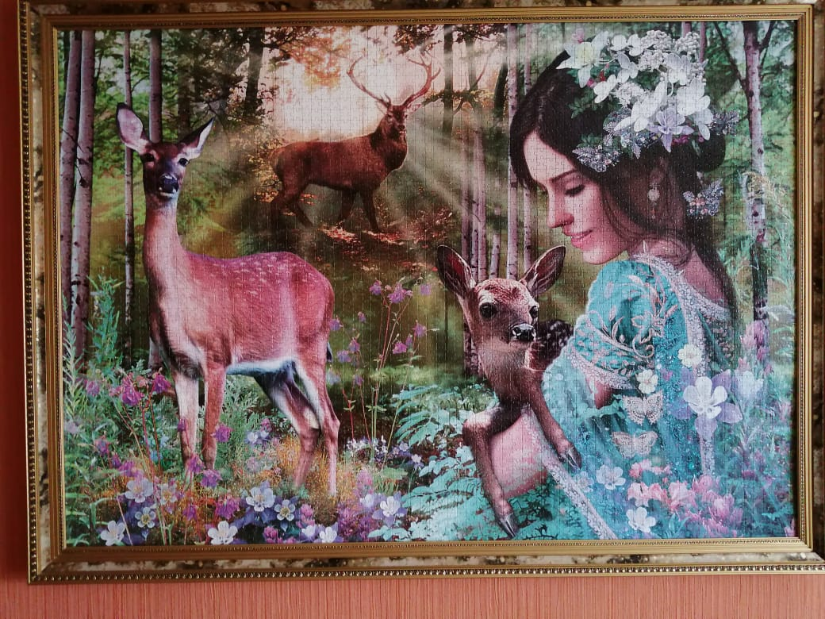
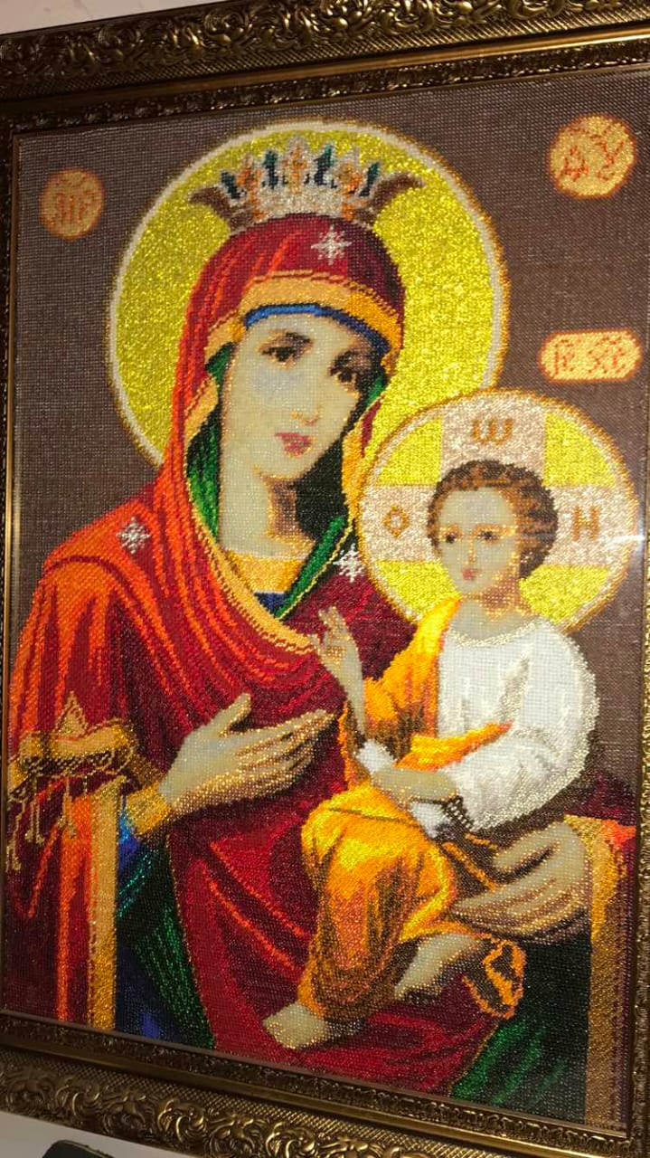
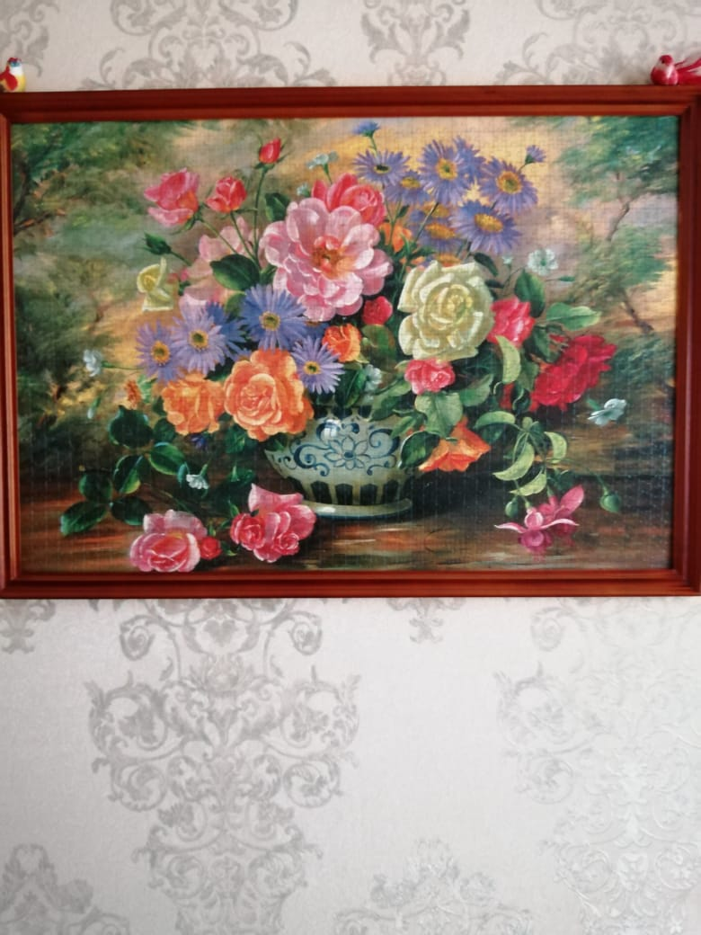
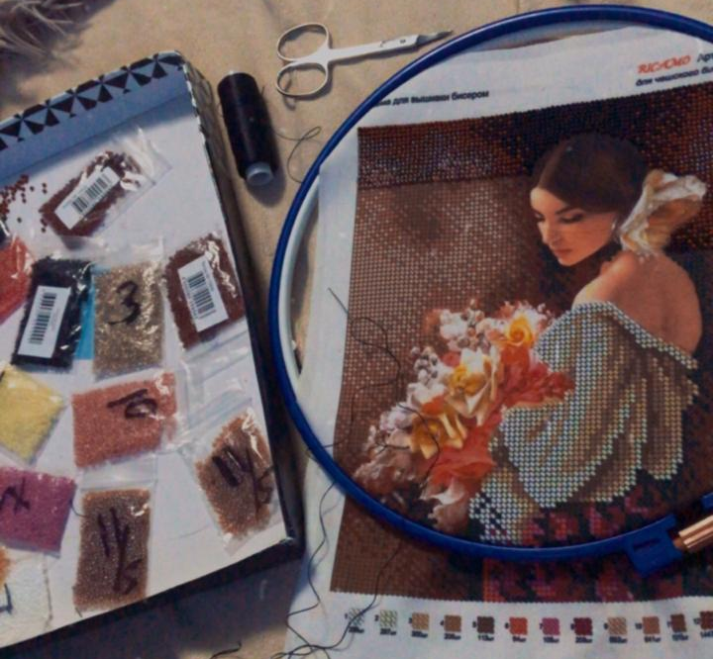

Slide 14

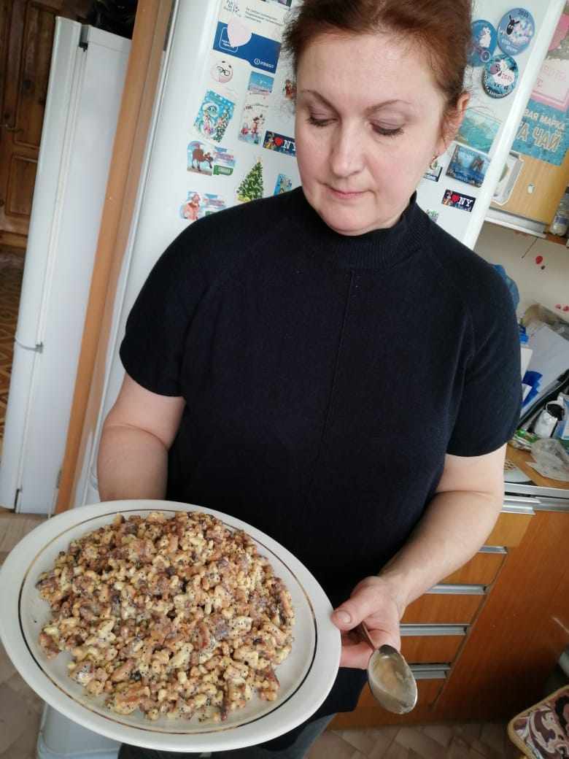
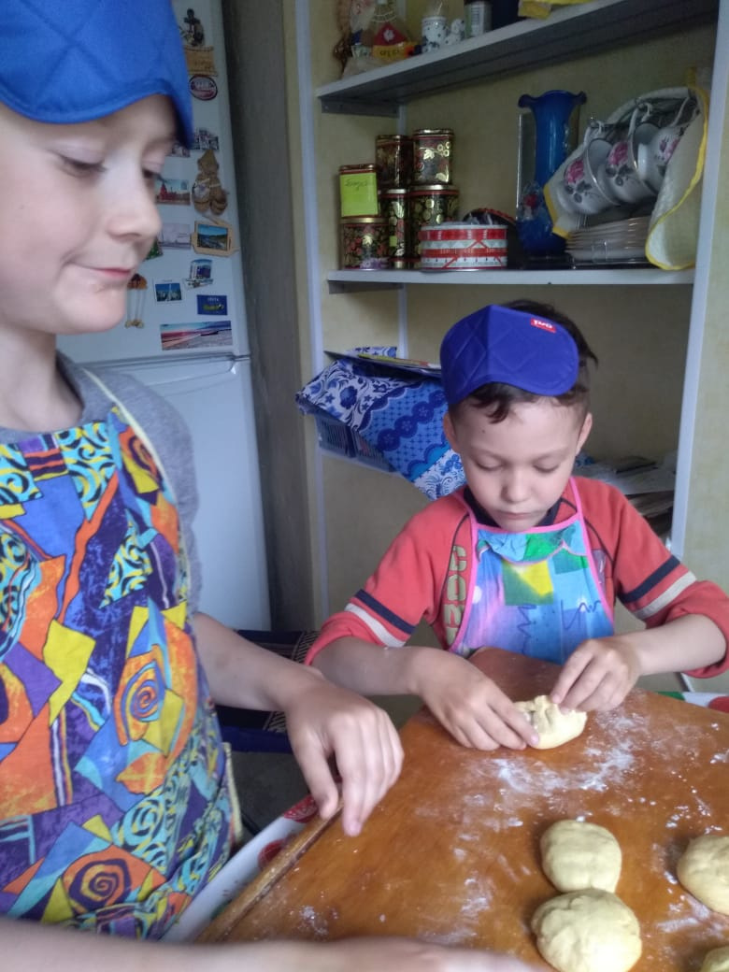
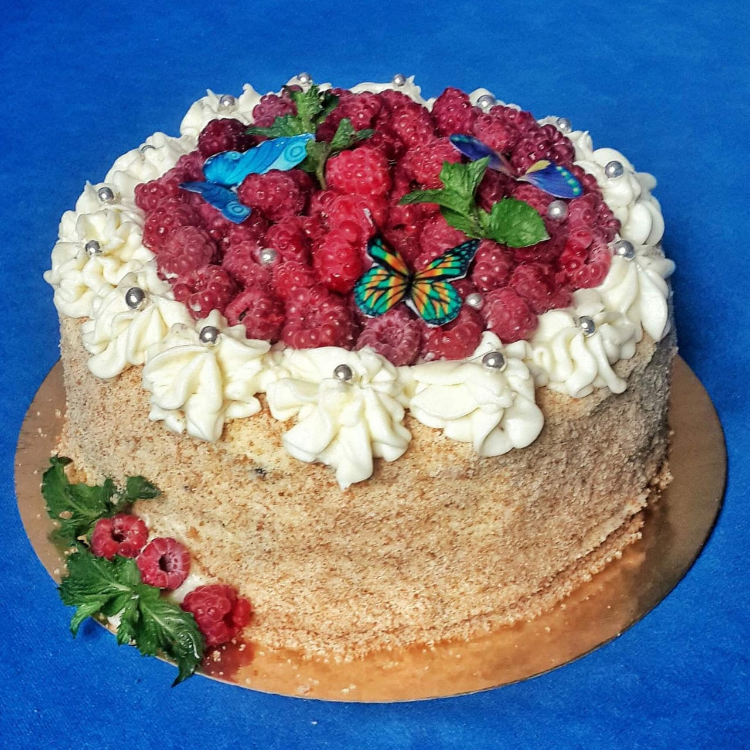
Жители ТОСов продемонстрировали кулинарные таланты.

Slide 15
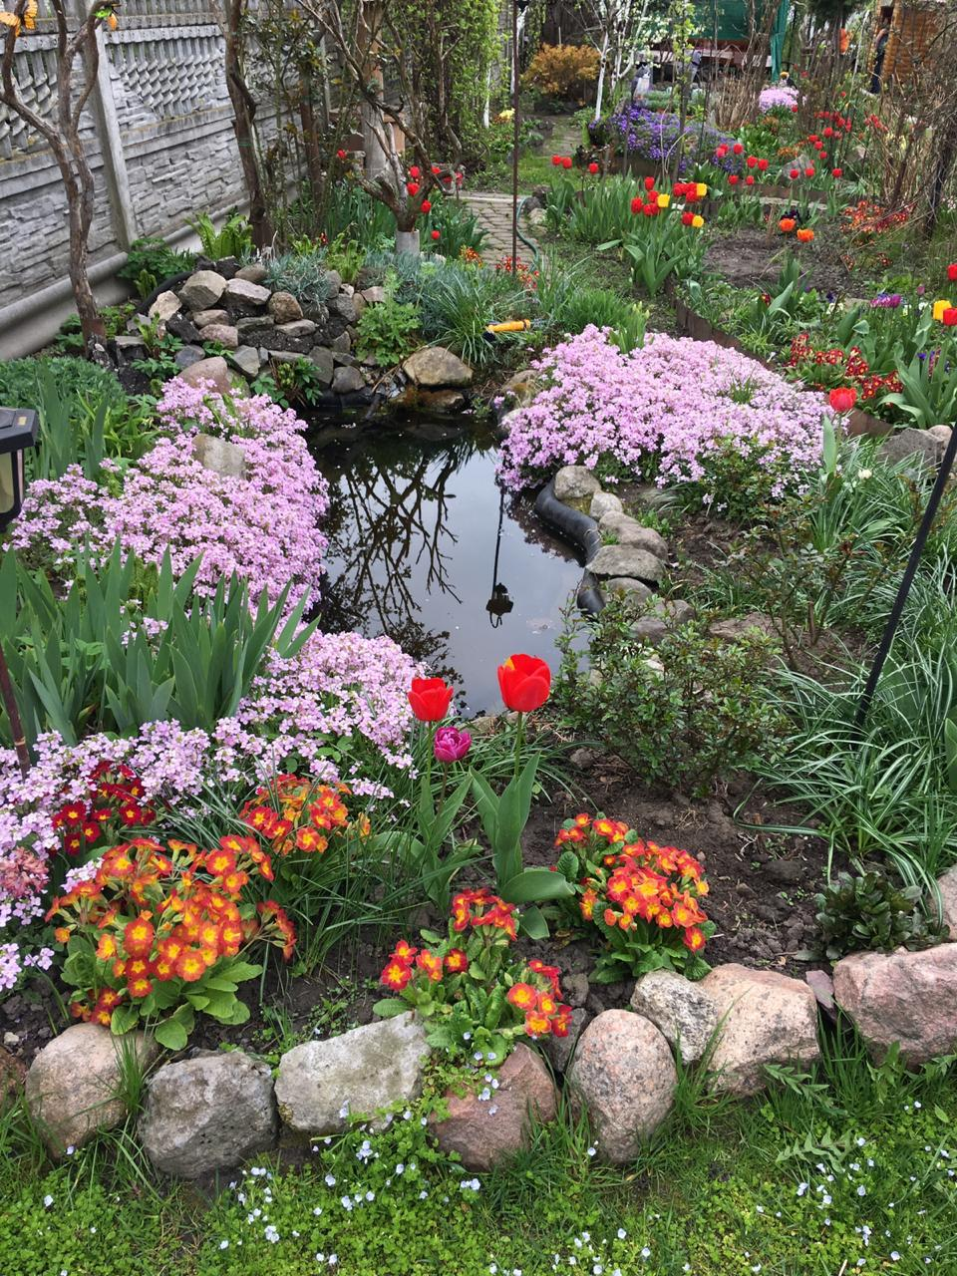
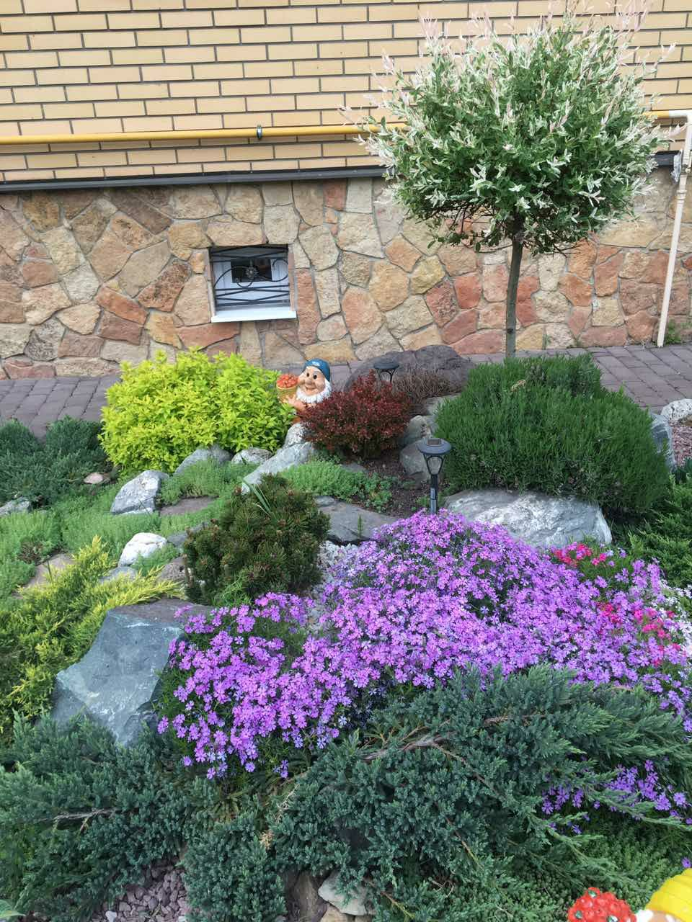
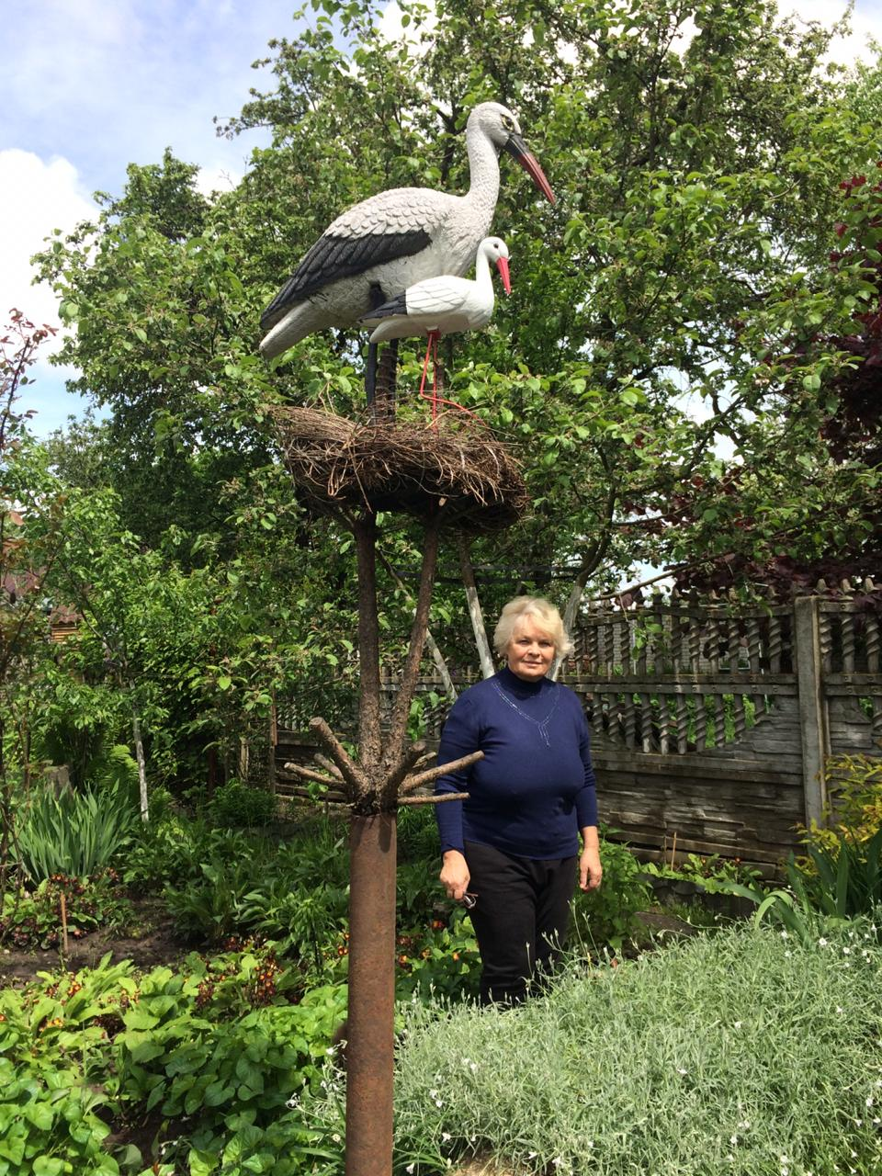
Показали примеры ландшафтного дизайна.

Slide 16
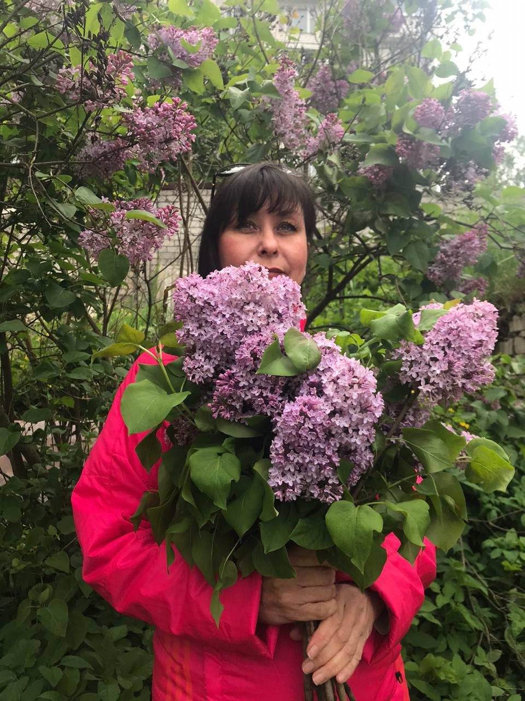
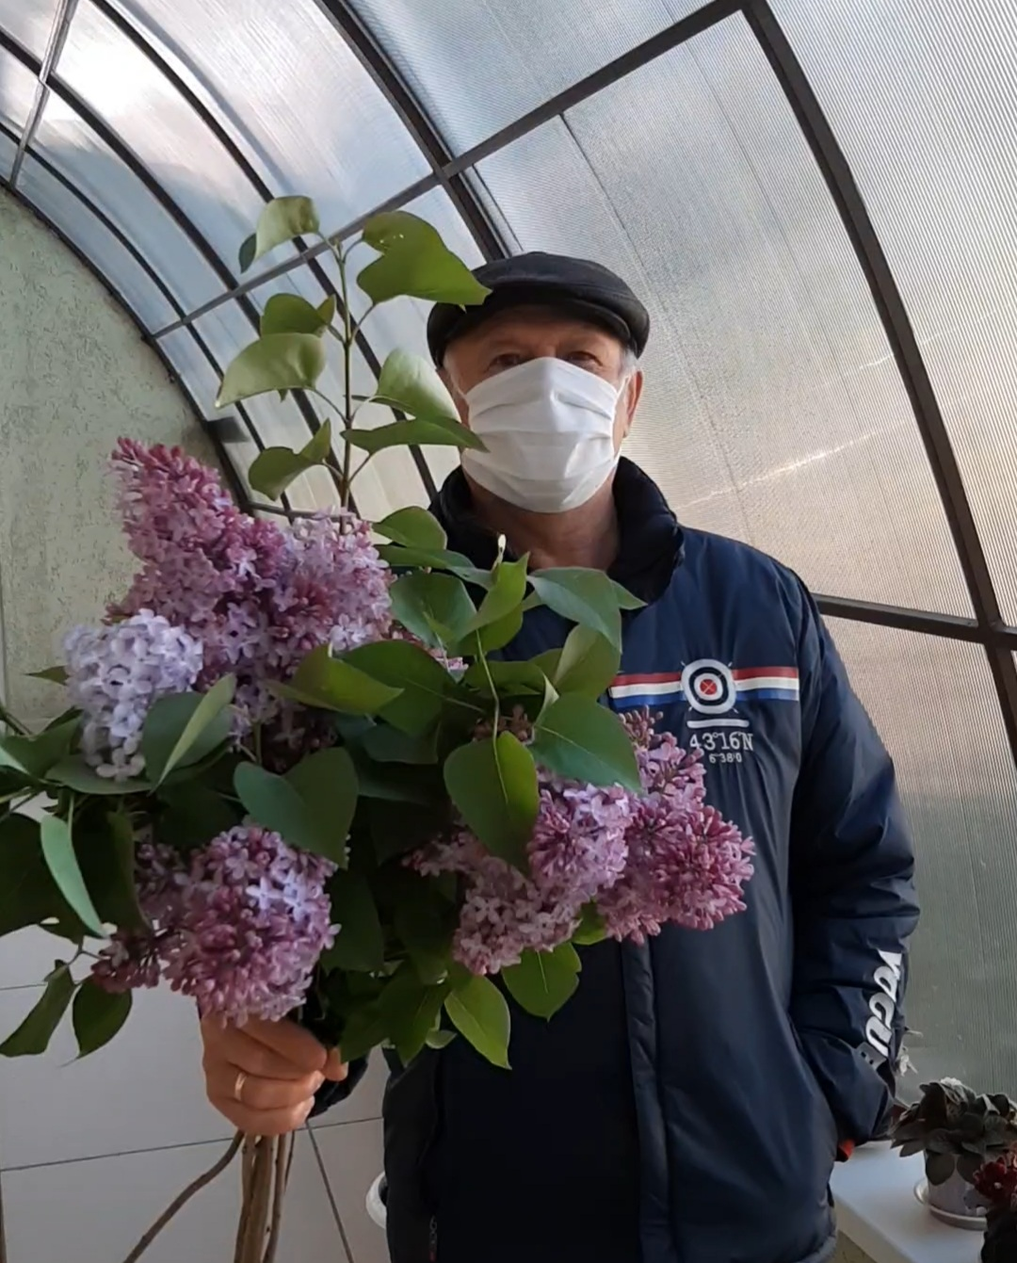
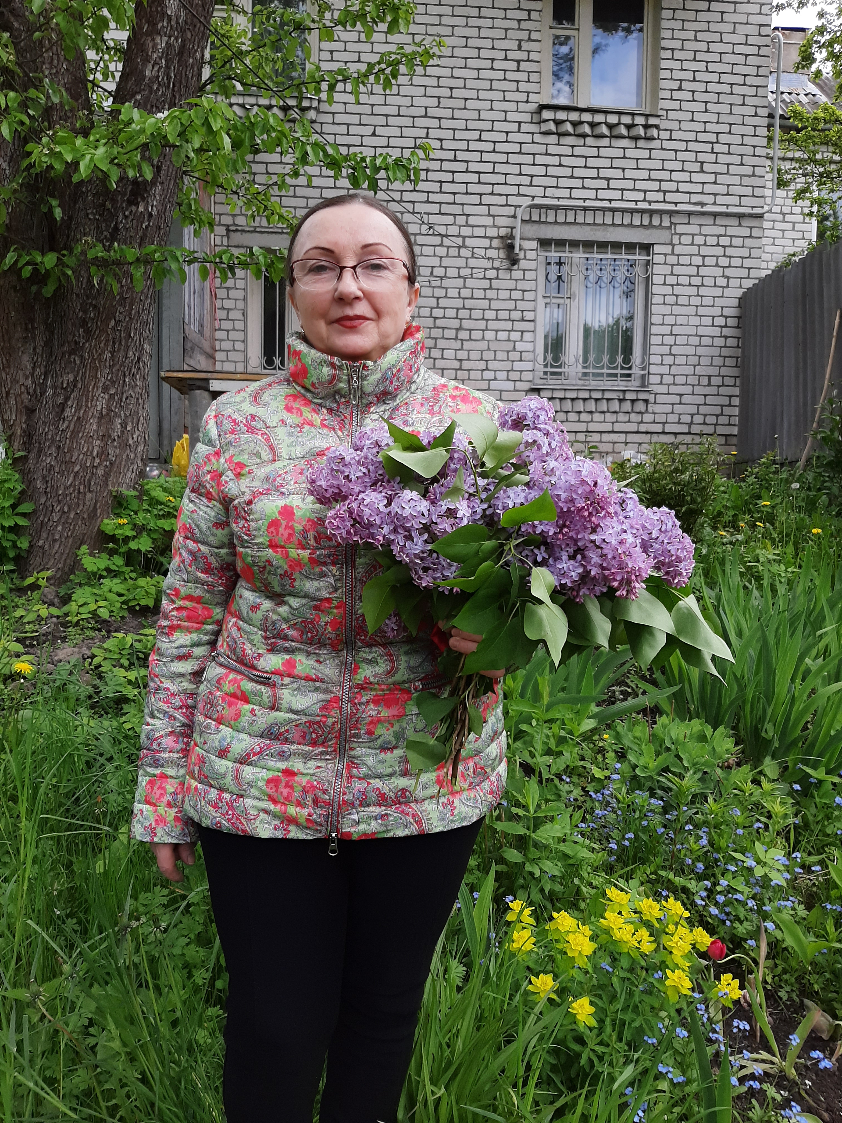
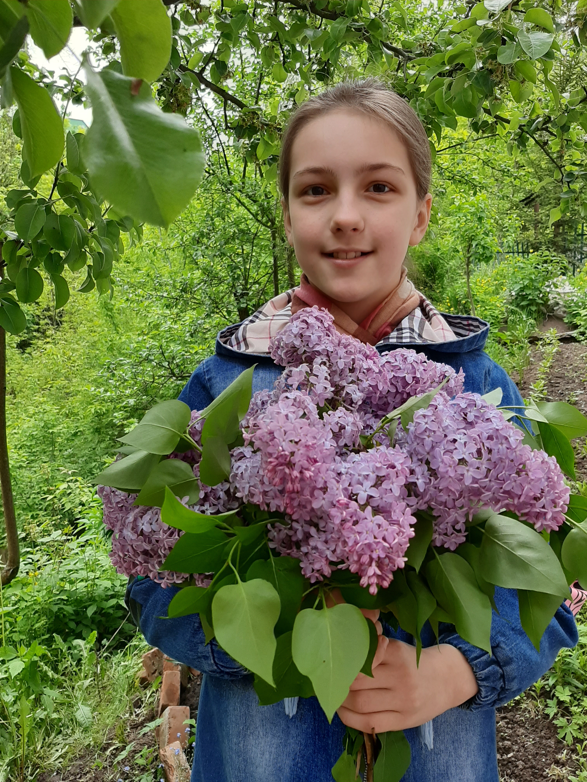
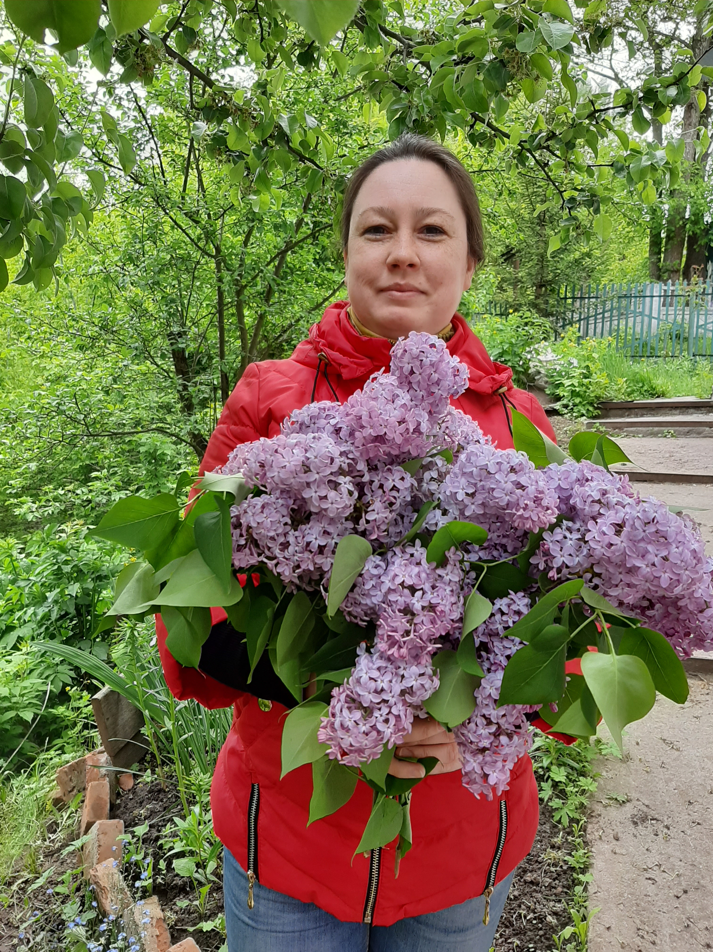
В рамках празднования Дня соседей тосовцы провели онлайн-акцию «Букет сирени».

Slide 17

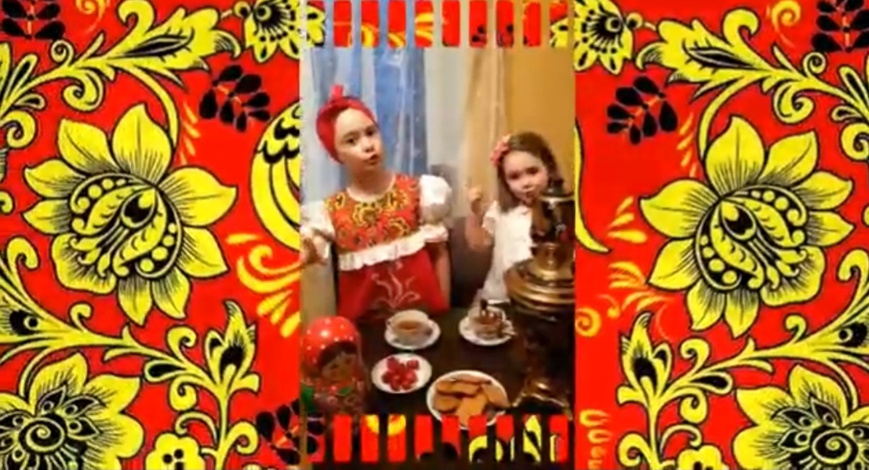

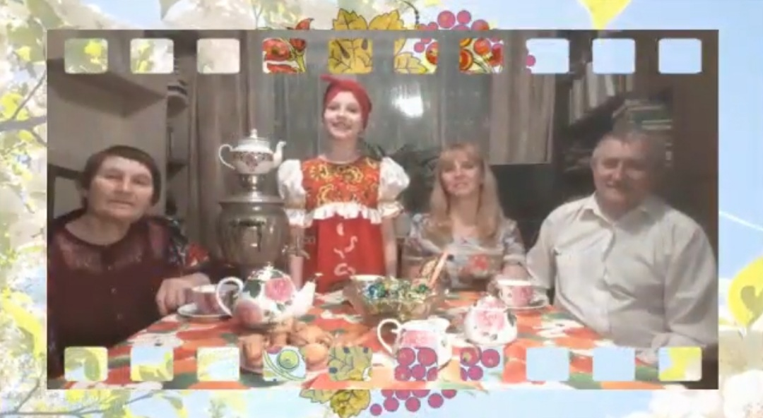
В праздновании Дня соседей в формате онлайн приняли участие учреждения образования. Воспитанники Центра внешкольной работы Советского района г. Брянска видеороликом поздравили жителей города с праздником.

Slide 18

Победители и участники конкурса видеороликов, посвящённого Дню соседей, были награждены подарками и отмечены грамотами на фестивале ТОС, который прошёл на Славянской площади города Брянска.

Slide 19



Празднование Международного Дня соседей широко освещается в СМИ Брянской области.

Slide 20
СПАСИБО ЗА ВНИМАНИЕ!

